Slide 1

最终评审
G9

Slide 2
目录
1.项目计划
2.项目甘特图
3.项目可行性分析
4.用户类别和用户代表
5.界面原型
6.用户对界面原型的确认
7.SRS
8.需求中的数据字典和ER图
9.

Slide 3
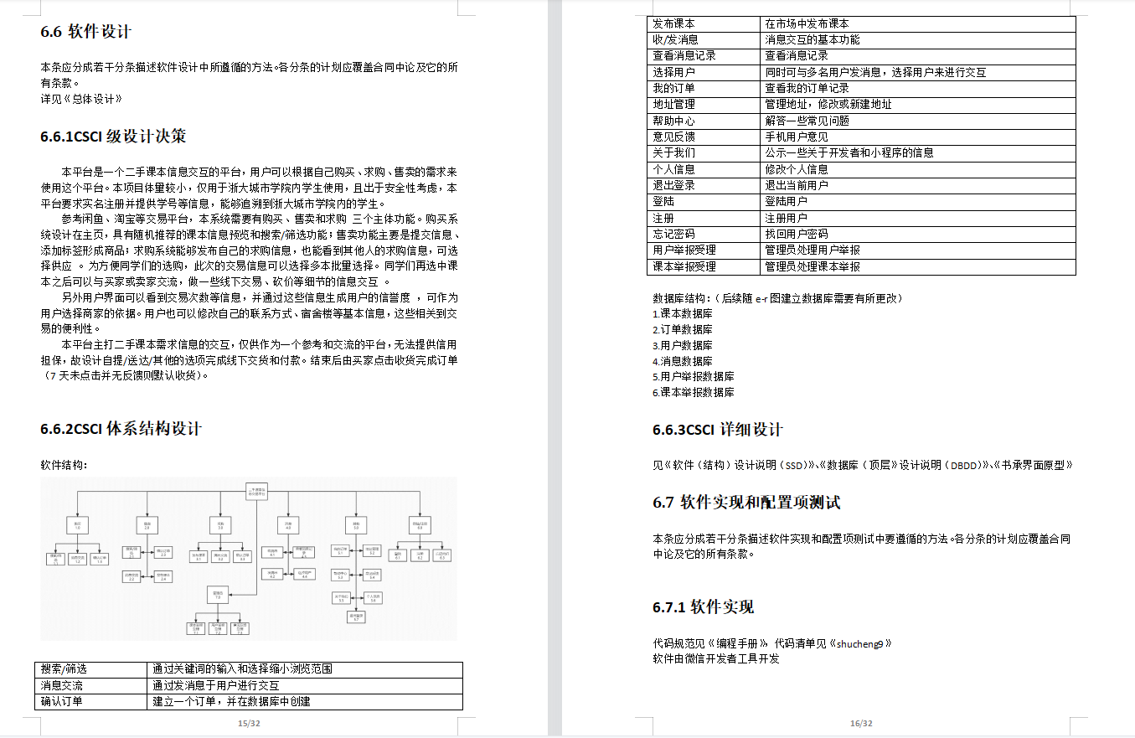
项目计划

Slide 4
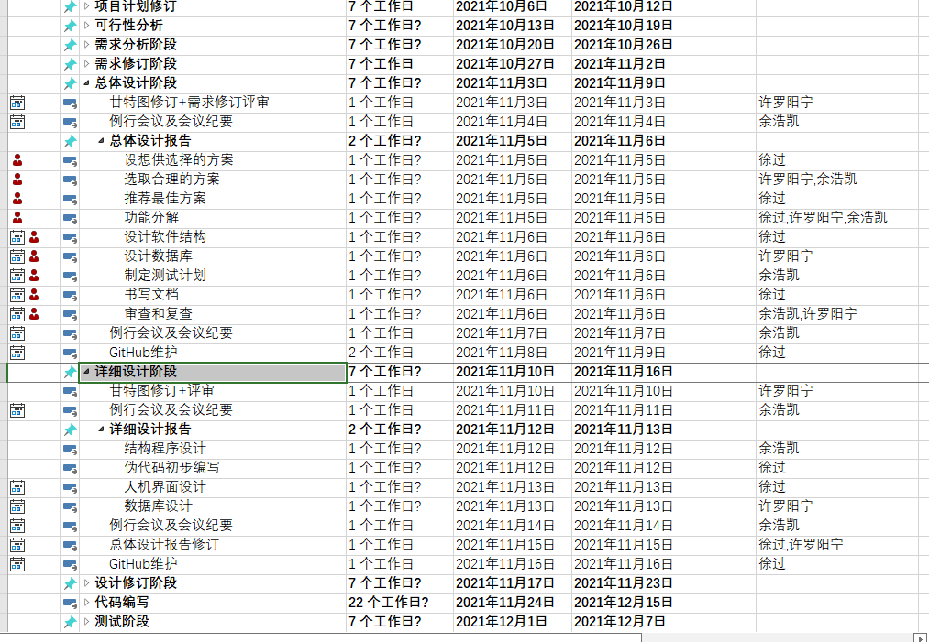
项目甘特图

Slide 5
项目可行性分析

Slide 6
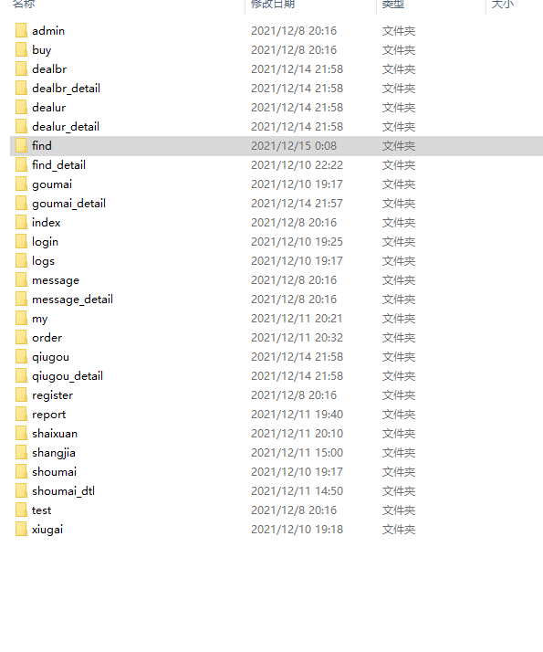
程序清单

Slide 7
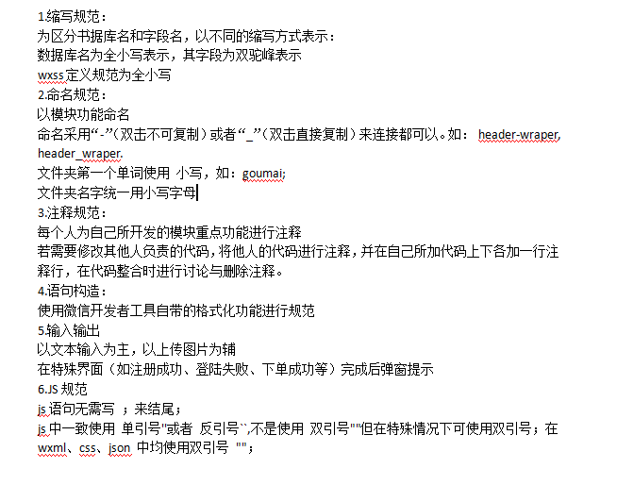
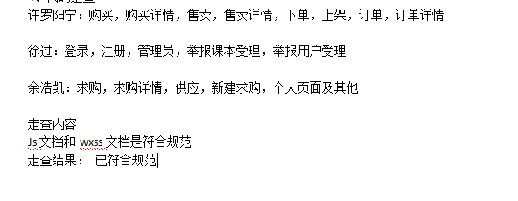
小组代码规范
代码规范
代码走查

Slide 8
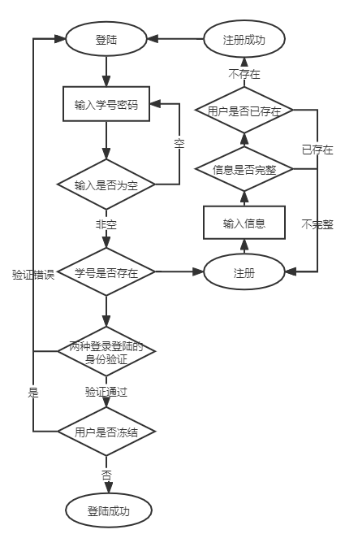
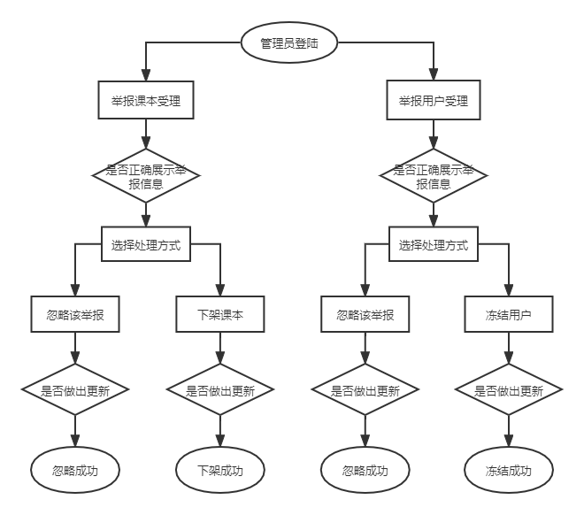
单元测试用例
登陆注册
管理员

Slide 9
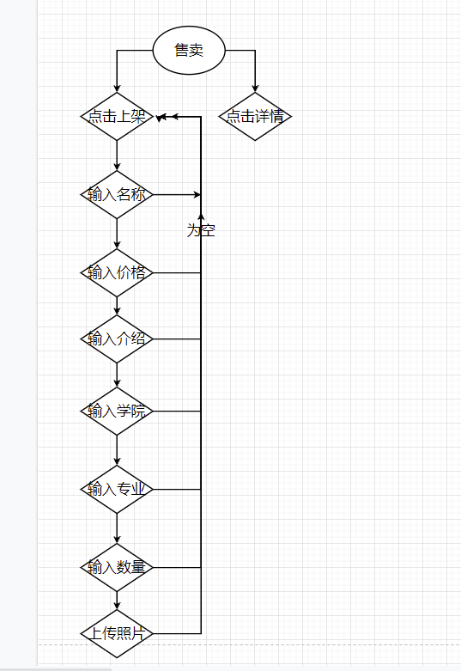
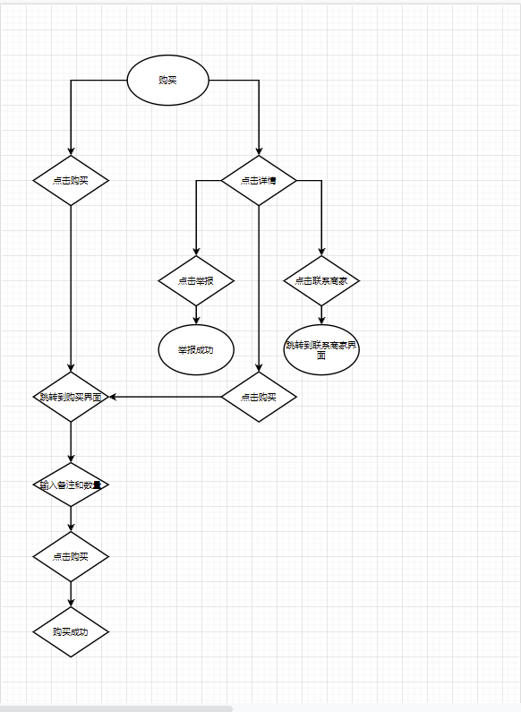
单元测试用例
售卖
购买

Slide 10
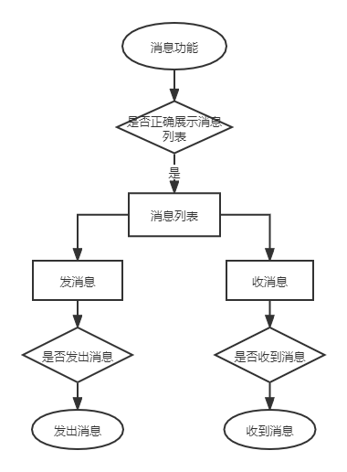
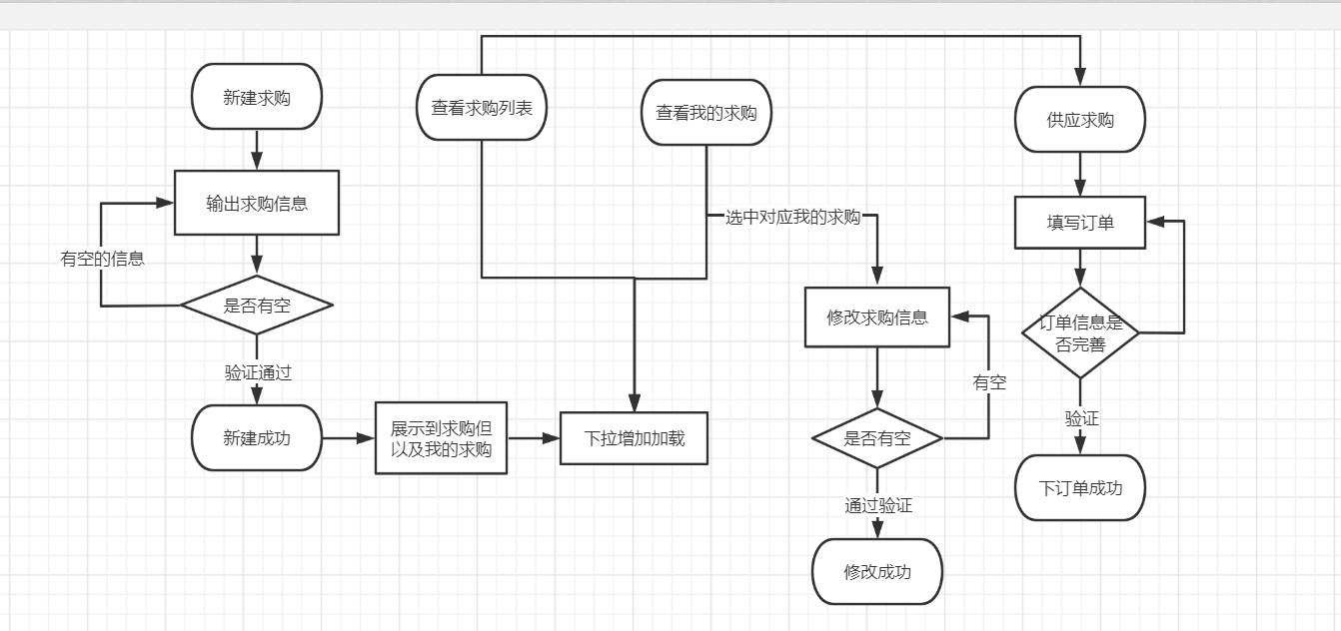
单元测试用例
消息
求购

Slide 11
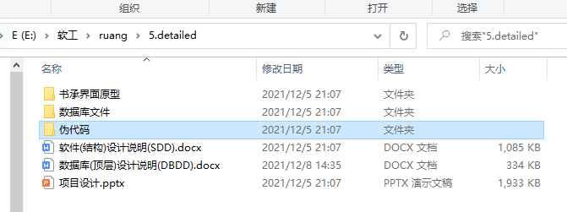
修订后的详细设计文件
主要是
数据库设计
伪代码设计
软件结构设计
界面原型设计

Slide 12
白盒测试原则体现
一个模块中的所有独立路径至少被测试一次。²
所有逻辑值均需测试true和false两种情况。²
检査程序的内部数据结构，保证其结构的有效性。²
在取值的上、下边界及可操作范围内运行所有循环
  详见测试报告

Slide 13
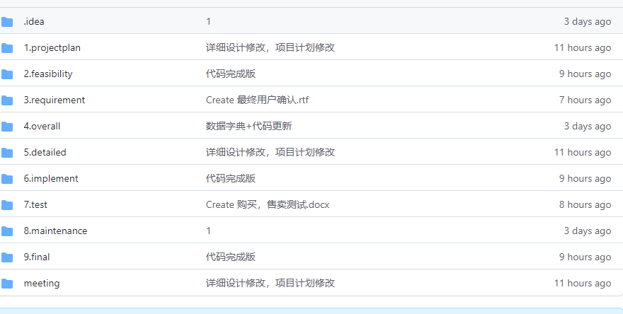
版本控制服务器
github

Slide 14


测试计划
单元测试
集成测试
系统测试
确认测试
*详见测试计划

Slide 15
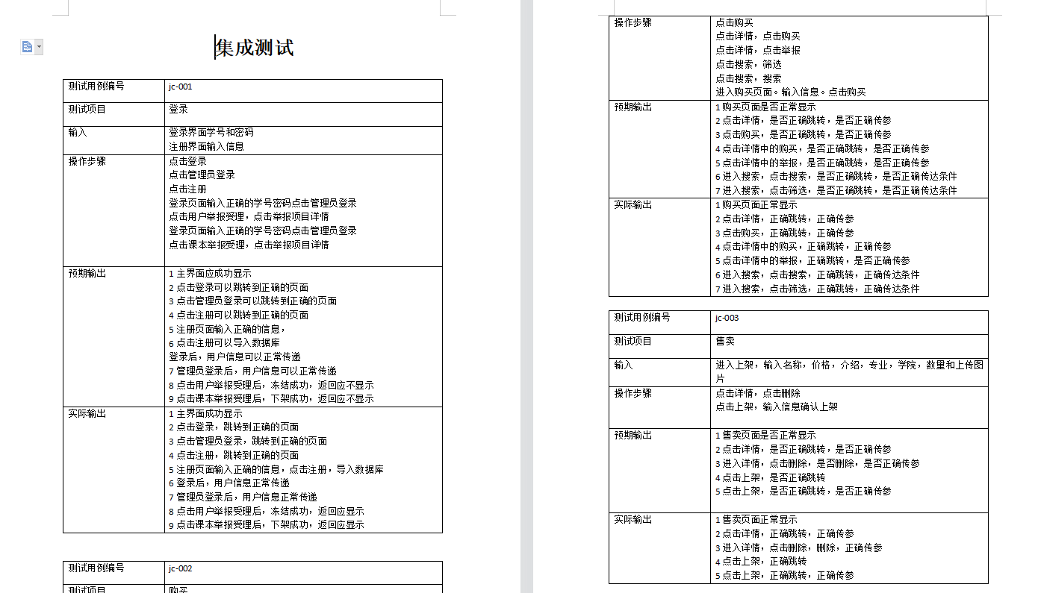
集成测试

Slide 16
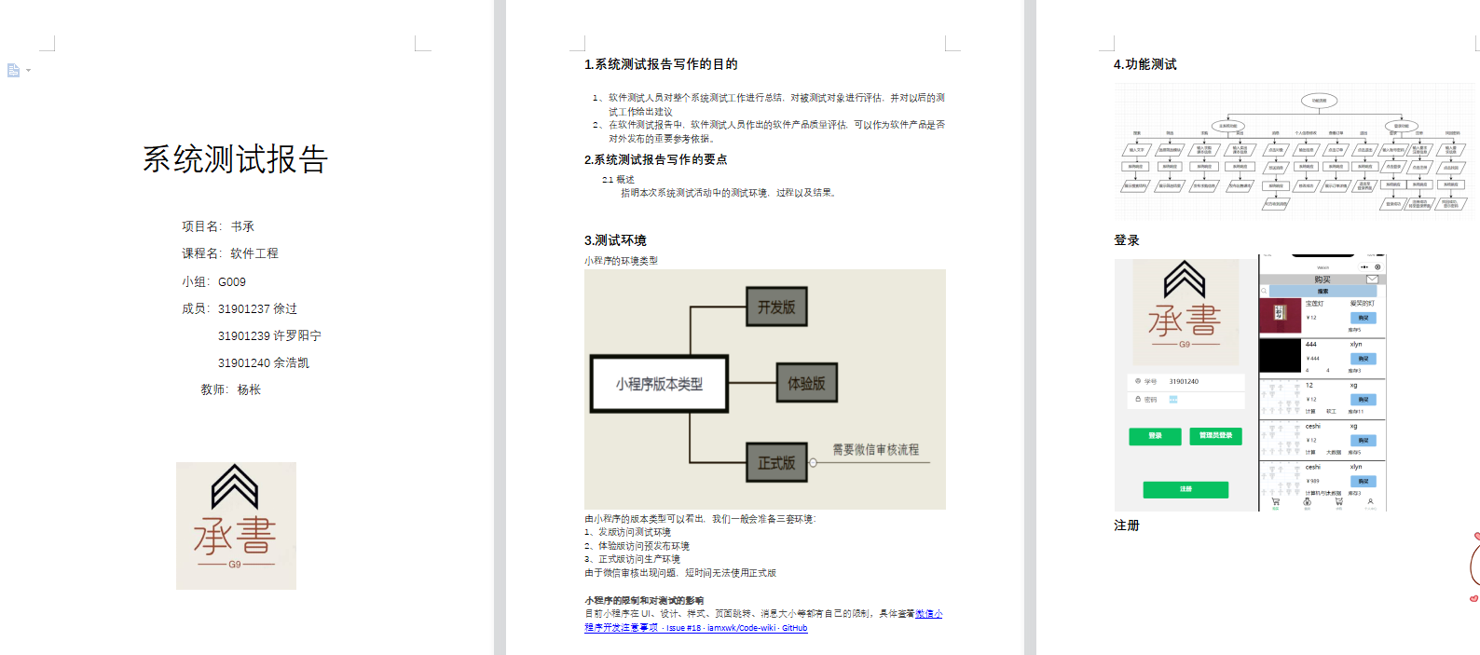
系统测试

Slide 17
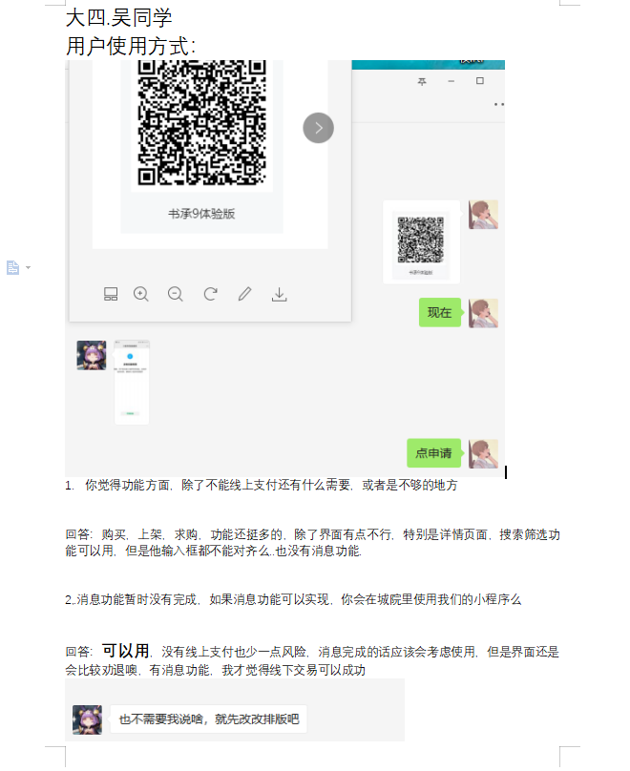
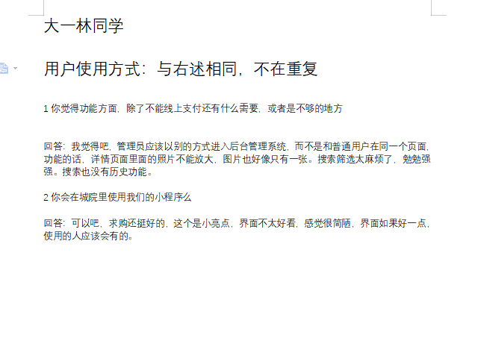
最终用户的测试

Slide 18
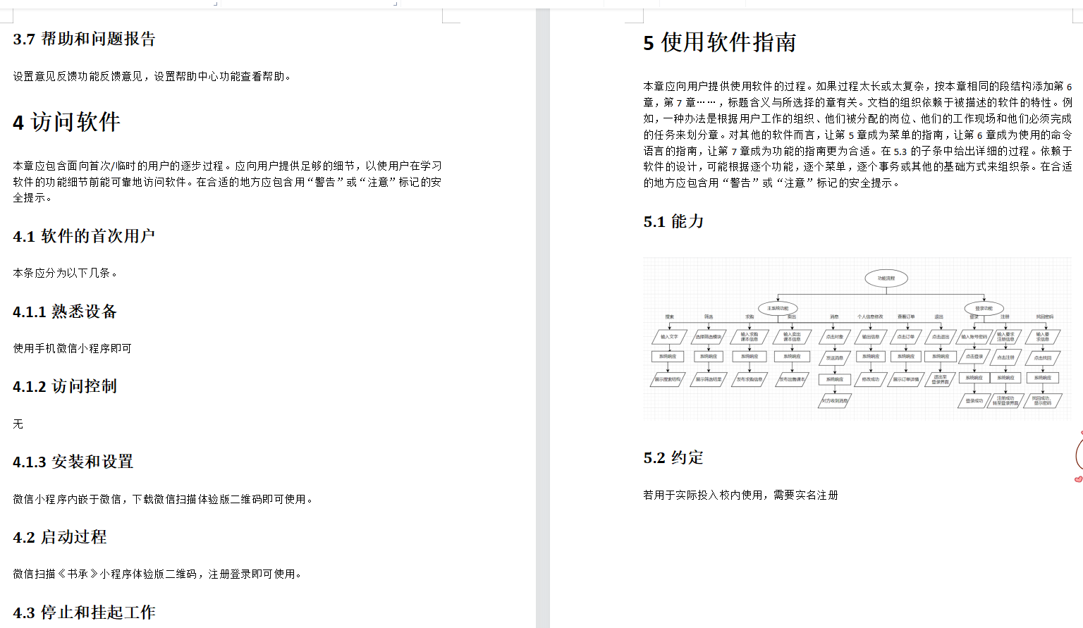
用户手册

Slide 19
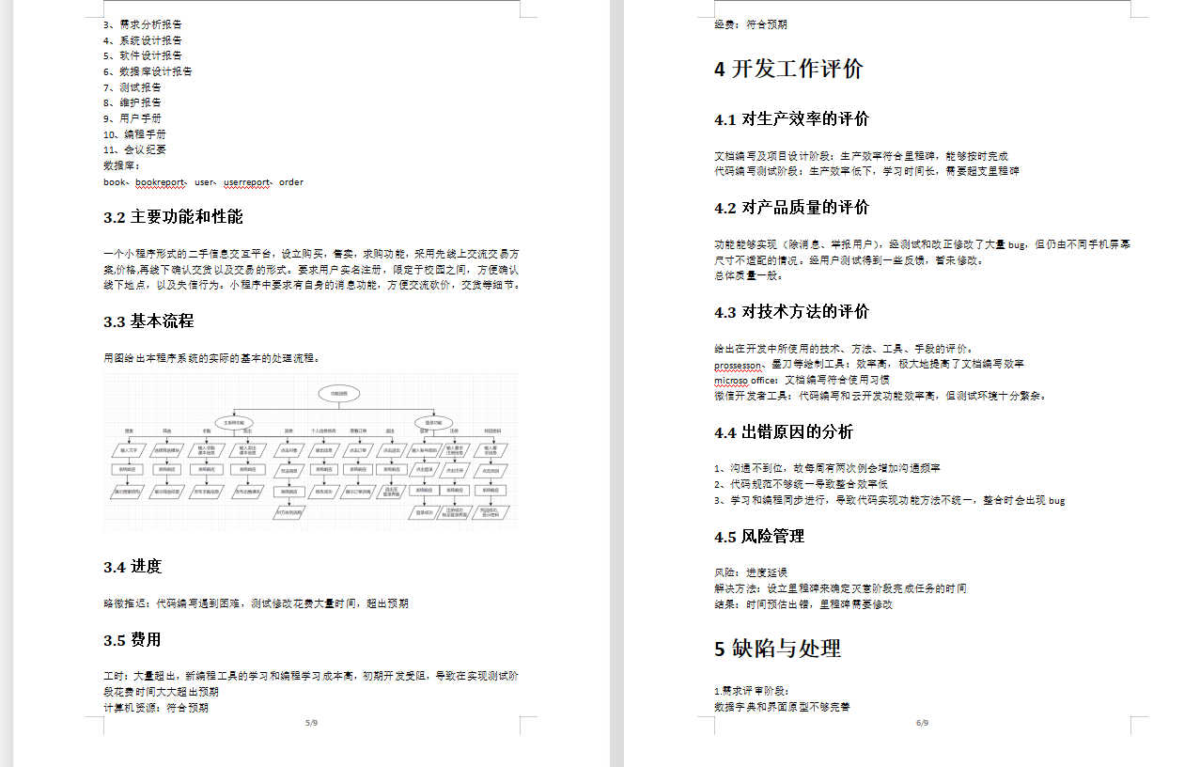
项目总结及评价

Slide 20
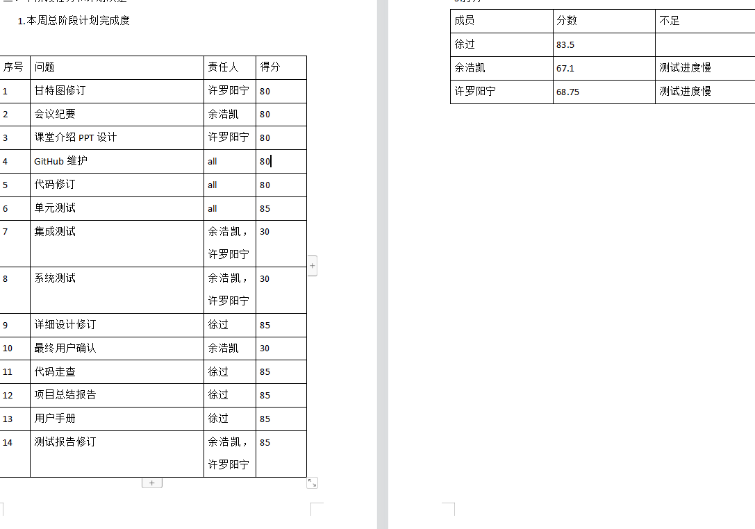
项目总结及评价
徐过 83.5
余浩凯 67.1 测试进度慢
许罗阳宁 68.75 测试进度慢

Slide 21
参考文献
1.各类文件标准
http://openstd.samr.gov.cn/bzgk/gb/newGbInfo?hcno=84C42B6277D2714B7176B10C6E6B1A44国家标准网GB8567-2006 2021/10/7
2 张善文；雷英杰，王旭启等编著．软件测试及其案例分析：西安电子科技大学出版社，2012.12：第120页

Slide 22
谢谢

